Slide 1
Aftrap Module Webdevelopment
Themablok 3
Joris Lops (joris.lops@nhlstenden.com)
Greta Schaafsma (greta.schaafsma@nhlstenden.com)
Beide mailen, dan pakt 1 van ons het op!

Slide 2
Themablok 3 = Maken van een webapplicatie
Het doel van het 3de themablok
Het maken van een webapplicatie voor de klant, deze heeft eisen en wensen
→ functioneel ontwerp
De vakken (toetseenheden)
Databases & SQL
Databaseontwerp (Gert Draaisma & Martin Bosgra)
SQL - bevragen van een database (Gert Draaisma & Martin Bosgra)
Programmeren 3 (Jos Foppele & Sarah Mross)
Security (David Schweizer & Leo vd Sluis)
Bedrijfsprocessen (Leo vd Sluis & Marjanne Huisman Moet)
Vak Webdevelopment (Joris Lops & Martin Molema)
Project Webdevelopment (Joris Lops & Greta Schaafsma)
PPO (Heleen Homan & Eva Menage), programma op maat
Focus:
Techniek & Functionaliteit
Belangrijk: eisen dat iedereen code schrijft!

Slide 3

Fase 1 – Functioneel ontwerp
Ga met je klant om tafel
D.m.v. interview met de klant proberen jullie erachter te komen wat de klant wil!
Deze zijn voor de meeste groepen in de atelieruren gepland!
Interviewtechnieken worden bij PPO behandeld.
Functioneel ontwerp bestaat uit:
Functionele Requirements
Database ontwerp
User Interface Design
Schermflow

Slide 4
Interview met klant
Neem zo snel mogelijk contact op met de klant (coach).
In week 1 begint het project met een interview!
Bereid dit voor, met je groep!
Waarschijnlijk kan het interview plaatsvinden in de atelieruren.

Slide 5
Voorbereiding Interview
Opdracht per projectgroep:
Benoem 1 notulist.
Benoem 1 afgevaardigde als interviewer.
Bereid de thema’s/vragen of onderwerpen voor die je aan de klant wilt voorleggen.
Kijk in het rooster wanneer jullie ingepland zijn (verplichte aanwezigheid) en zorg dat jullie voorbereid zijn!
Notes:
Tijdens PPO les gaan de projectgroepen hiermee 15 min aan de gang.

Slide 6
Planning Periode 3
Er wordt veel verwacht in weinig tijd, dus voor de meeste studenten is het hard doorwerken! En op tijd beginnen!
Het project bestaat uit 3 fases:
Fase 1 - Voorbereiding week 1 t/m 5
O.a. Databases & SQL, vak webdevelopment
Maken van Functioneel ontwerp en inleveren eind week 5
Bruidenwebsite (productbeoordeling) eind week 5
Fase 2 - Maken van webapplicatie week 6 t/m 8
Maken van webapplicatie volgens het functioneel ontwerp
Sprint demo’s: summatieve feedback, per sprint is er een einddoel
Fase 3 – Demonstratie van product aan klant + beoordeling eind week 8
Tentamens week T3

Slide 7
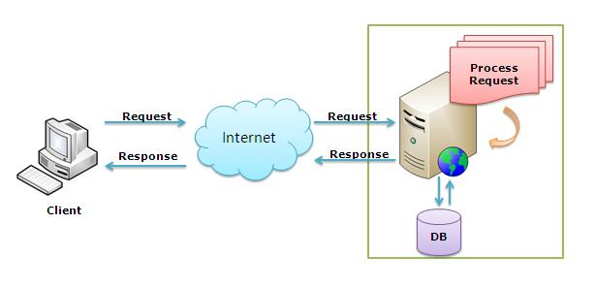
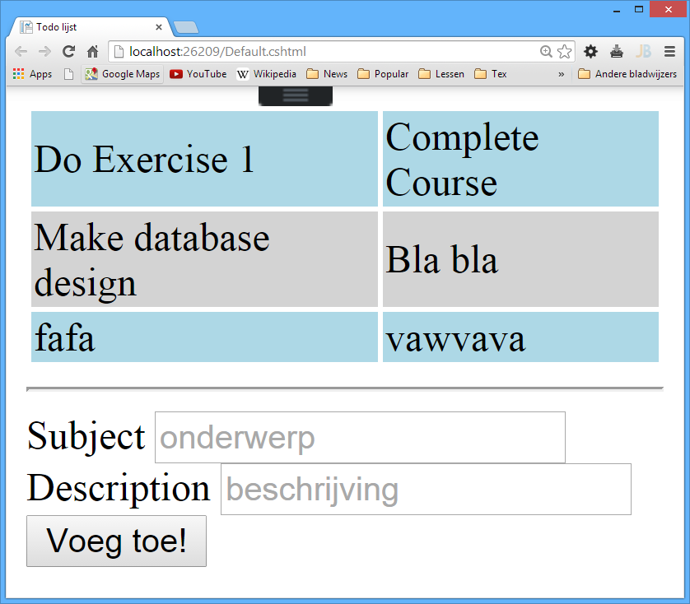
Fase 2 – Webdevelopment, Database Ontwerp en SQL
ASP.NET Razor Pages (C#)
Bootstrap (HTML/CSS)
SQL
Database ontwerp

Slide 8
Het Vak Webdevelopment
Webdevelopment – technisch voorbereiding voor Project
m.b.v. opdrachten
Er komen veel technieken samen (dus lastig)
Webdevelopment = ASP.NET Core Razor Pages (C#) + HTML/CSS (Bootstrap) + SQL + Database Ontwerp + Overzicht + Creativiteit + …
!Er komen veel technieken samen (dit maakt het lastig/uitdagend)!
Deadline:
De eindopdracht van het vak webdevelopment wordt beoordeeld begin week 6
Beoordelingsmodel staat op Blackboard
Begin op tijd met de bruidenopdracht!
In de wekelijkste opdrachten staan aanknopingspunten / deelopdrachten
Individueel
Er komt een intekenlijst waarop jij je tijdsslot kan claimen voor assessment

Slide 9
Fase 2 – Het ontwikkelen van de webapp
Het bouwen van de website volgens het functioneel ontwerp.
Ingangseisen:
Functioneel ontwerp met ‘n voldoende beoordeeld
anders weet je dus niet wat je moet maken!
Gedegen voorbereiding:
Opdrachten van de vakken Databases & SQL & Vak Webdevelopment
Programmeren
PPO

Slide 10
Techniek
ASP.NET Core Razor Pages
Entity Framework
Met Dapper, dus SQL (verplicht)
Waarom Dapper?
We willen dat je zelf SQL leert schrijven!!!
SQL wordt toch veel gebruikt bij bedrijven
Stage/afstuderen
Als ICT’er moet je ook onder de motorkap snappen hoe de motor werkt
Waarom verplicht?
In het bedrijfsleven heb je ook meestal geen keuzevrijheid in techniek!
Onderwijskeuze

Slide 11
Tussentijdse beoordelingen (sprints)
3 tussentijdse beoordelingen (summatief = tellen mee voor eindcijfer).
Wat er gedaan moet worden
Sprint 1: database ontwerp 16 maart
Sprint 2: pagina’s m.b.t. admin/beheer gedeelte. 23 maart
Sprint 3: applicatie werk in hoofdlijnen al 30 maart
Sprint 4: afronding / einddemonstratie 8 april
Zie volgende sheet
Wanneer is wat? Zie rooster.
Exacte beoordelingscriteria? Zie Blackboard rubric (beoordelingsmodel).

Slide 12
Fase 3 - De Beoordeling van Project Website
Beoordelingscriteria staan in rubric (zie BB)
Je bent als groep verantwoordelijke voor het behalen van de criteria.
Eind week 9 (8 april) is de afronding, rooster volgt nog!
Korte presentatie/pitch (2-5 minuten)
Korte demonstratie voor de opdrachtgever (10-15 min).
Vragen
Daarna volgt meteen de beoordeling m.b.v. rubric
Maak een video waarin je het product demonstreert (UI/UX beoordeling)
Indien onvoldoende, zal worden aangeven wat verbeterd moet worden!
Herkansing plannen we (maatwerk).

Slide 13
Vragenuren
Vragenuren mogelijkheid tot vragen & hulp m.b.t. de vakken & project.
Vragenuren
Zie rooster (vanaf 13:00-14:30, niet op dinsdag)
Voor sommige vragen moet je bij een specifieke vakdocent zijn
Zie rooster

Slide 14
Blackboard - HBO-ICT & ITSM - PROPEDEUSE - 2019-2020
1.3 Webdevelopment
Vakken
Modulehandeleiding
Beoordelingsmodellen (rubric)

Slide 15
Minimale Technische eisen
Admin gedeelte (rollen, inloggen, etc)
4 of meer database tabellen (database ontwerp moet omvangrijk genoeg zijn)
Meerdere schermen (pagina’s) met functionaliteit
Tip: kijk goed naar het beoordelingsmodel
Ook voor de sprints staat daar wat er gedaan moet worden en waarop je beoordeeld wordt!

Slide 16
Coach & Klant
Coach
Voortgang, groepsproces, etc.
Sprints (SCRUM)
Voortgang wordt gemonitord door coach o.a.
Trello Board
Klant
Interviews voor het opstellen van functioneel ontwerp
Demonstratie van het eindproduct
Coach geeft een beoordeling
Klant geeft een beoordeling

Slide 17
Groepsindeling
Wij delen de groepen in!!
Per klas & Niveau
Niveau = vooropleiding + ervaring + cijfers
Waarom niveau?
We proberen zo iedere student op zijn/haar niveau uit te dagen
Dit bleek in het verleden goed te werken (ook vanuit de literatuur)

Slide 18
Per groep gaan we uit elkaar
Breakout rooms.
Op Blackboard staat de groepsindeling, kijk in welke groep je zit en ga naar de juiste breakout room van de coach waar je bij hoort.
Blackboard locatie:
HBO-ICT & Ad ITSM Propedeuse - 2020-2021 → 1.3 Webdevelopment → Project Webdevelopment → Groepsindeling
Daar wordt verteld wat de opdracht globaal inhoudt.
Wie doet actief mee?
Aanwezigheid is vereist in de breakout room voor de administratie
Aanwezigheid is vereist voor de coachbijeenkomsten

